Slide 1
JPQL(조인)
조인
Fetch 조인

Slide 2
조인
내부 조인
SELECT m FROM Member m [INNER] JOIN m.team (O)
SELECT m FROM Member m [INNER] JOIN Team (X)
연관 필드를 사용해서 조인 → 조인을 사용하려면 엔티티에 연관관계 명시가 선행
외부 조인
SELECT m FROM Member m LEFT [OUTER] JOIN m.team
세타 조인(CROSS JOIN – INNER JOIN절에 ON 생략을 의미)
각 행과 상대방 테이블의 행을 모두 조인하는 Cartesian product를 수행
SELECT m FROM Member m, Team t Where m.name = t.name
@ManyToOne의 Fetch를 LAZY로 하지 않을 경우 Member와 Team 각각을 찾는 쿼리가 동시에 나감

Slide 3
조인 - ON
특징
JPA 2.1부터 지원하는 기능
조인 대상을 필터링
연관 관계가 없는 엔티티의 외부 조인 가능(하이버네이트 5.1부터)
내부 조인의 On절은 where절에서 필터링하는 결과와 같음으로 보통 On절은 외부 조인에서 사용

Slide 4
조인 대상 필터링
조인을 하기 전 조인할 대상을 미리 필터링(회원과 팀을 조인할 때, 팀 이름과 멤버 이름이 같은 대상만)
Team team1 = new Team("teamMember1"); //팀이름 설정
em.persist(team1);
Team team2 = new Team("teamMember2"); //팀이름 설정
em.persist(team2);
em.persist(new Member("teamMember1", 10, team1)); //회원이름, 나이, 팀 설정
em.persist(new Member("teamMember2", 13, team2)); //회원이름, 나이, 팀 설정
em.persist(new Member("teamMember3", 15, team2)); //회원이름, 나이, 팀 설정
em.flush();
em.clear();
public class Member{
…
@ManyToOne(fetch=FetchType.LAZY)
@JoinColumn(name = "TEAM_ID")
private Team team;
…
}

Slide 5
조인 대상 필터링
조인을 하기 전 조인할 대상을 미리 필터링(회원과 팀을 조인할 때, 팀 이름과 멤버 이름이 같은 대상만)
List<Member> resultList = em.createQuery
("select m from Member m inner join m.team t on t.name = m.name", Member.class)
.getResultList();
System.out.println("resultList.size() = " + resultList.size());
Hibernate:
select
member0_.MEMBER_ID as member_i1_1_,
member0_.CREATE_BY as create_b2_1_,
…
…
member0_.END_DATE as end_dat11_1_,
member0_.START_DATE as start_d12_1_
from
MEMBERS member0_
inner join
TEAM team1_
on member0_.TEAM_ID=team1_.TEAM_ID
and (
team1_.NAME=member0_.NAME
)
resultList.size() = 2

Slide 6
조인 대상 필터링
조인을 하기 전 조인할 대상을 미리 필터링(회원과 팀을 조인할 때, 팀 이름과 멤버 이름이 같은 대상만)
for (Member member : resultList) {
System.out.println(member);
}
Hibernate:
select
team0_.TEAM_ID as team_id1_4_0_,
team0_.NAME as name2_4_0_
from
TEAM team0_
where
team0_.TEAM_ID=?
Hibernate:
select
team0_.TEAM_ID as team_id1_4_0_,
team0_.NAME as name2_4_0_
from
TEAM team0_
where
team0_.TEAM_ID=?
실제로 member와 연관된 팀 정보 요청
Member 두 명과 연관된 team 조회 각각 조회
JPQL의 일반조인과 패치 조인은 다름

Slide 7
연관관계가 없는 엔티티 조인
em.persist(new User("A"));
em.persist(new User("B"));
em.persist(new Member("A", 10));
em.persist(new Member("B", 10));
em.persist(new Member("C", 10));
em.flush();
em.clear();
List<Member> result = em.createQuery("select m from Member m join User u on m.name = u.name", Member.class)
.getResultList();
for (Member member : result) {
System.out.println(member.getName());
}
select m from Member m join User u
→ 실행 안됨

Slide 8
패치(fetch) 조인
성능 최적화의 핵심

Slide 9
패치 조인
SQL 조인이 아닌 JPQL이 제공해주는 기능
특정 엔티티를 조회할 때 연관 엔티티도 함께 가져옴
성능 최적화의 핵심
join fetch 키워드 사용
사용법 → [LEFT [OUTER] | [INNER] ] JOIN FETCH 조인경로(연관관계 엔티티)

Slide 10
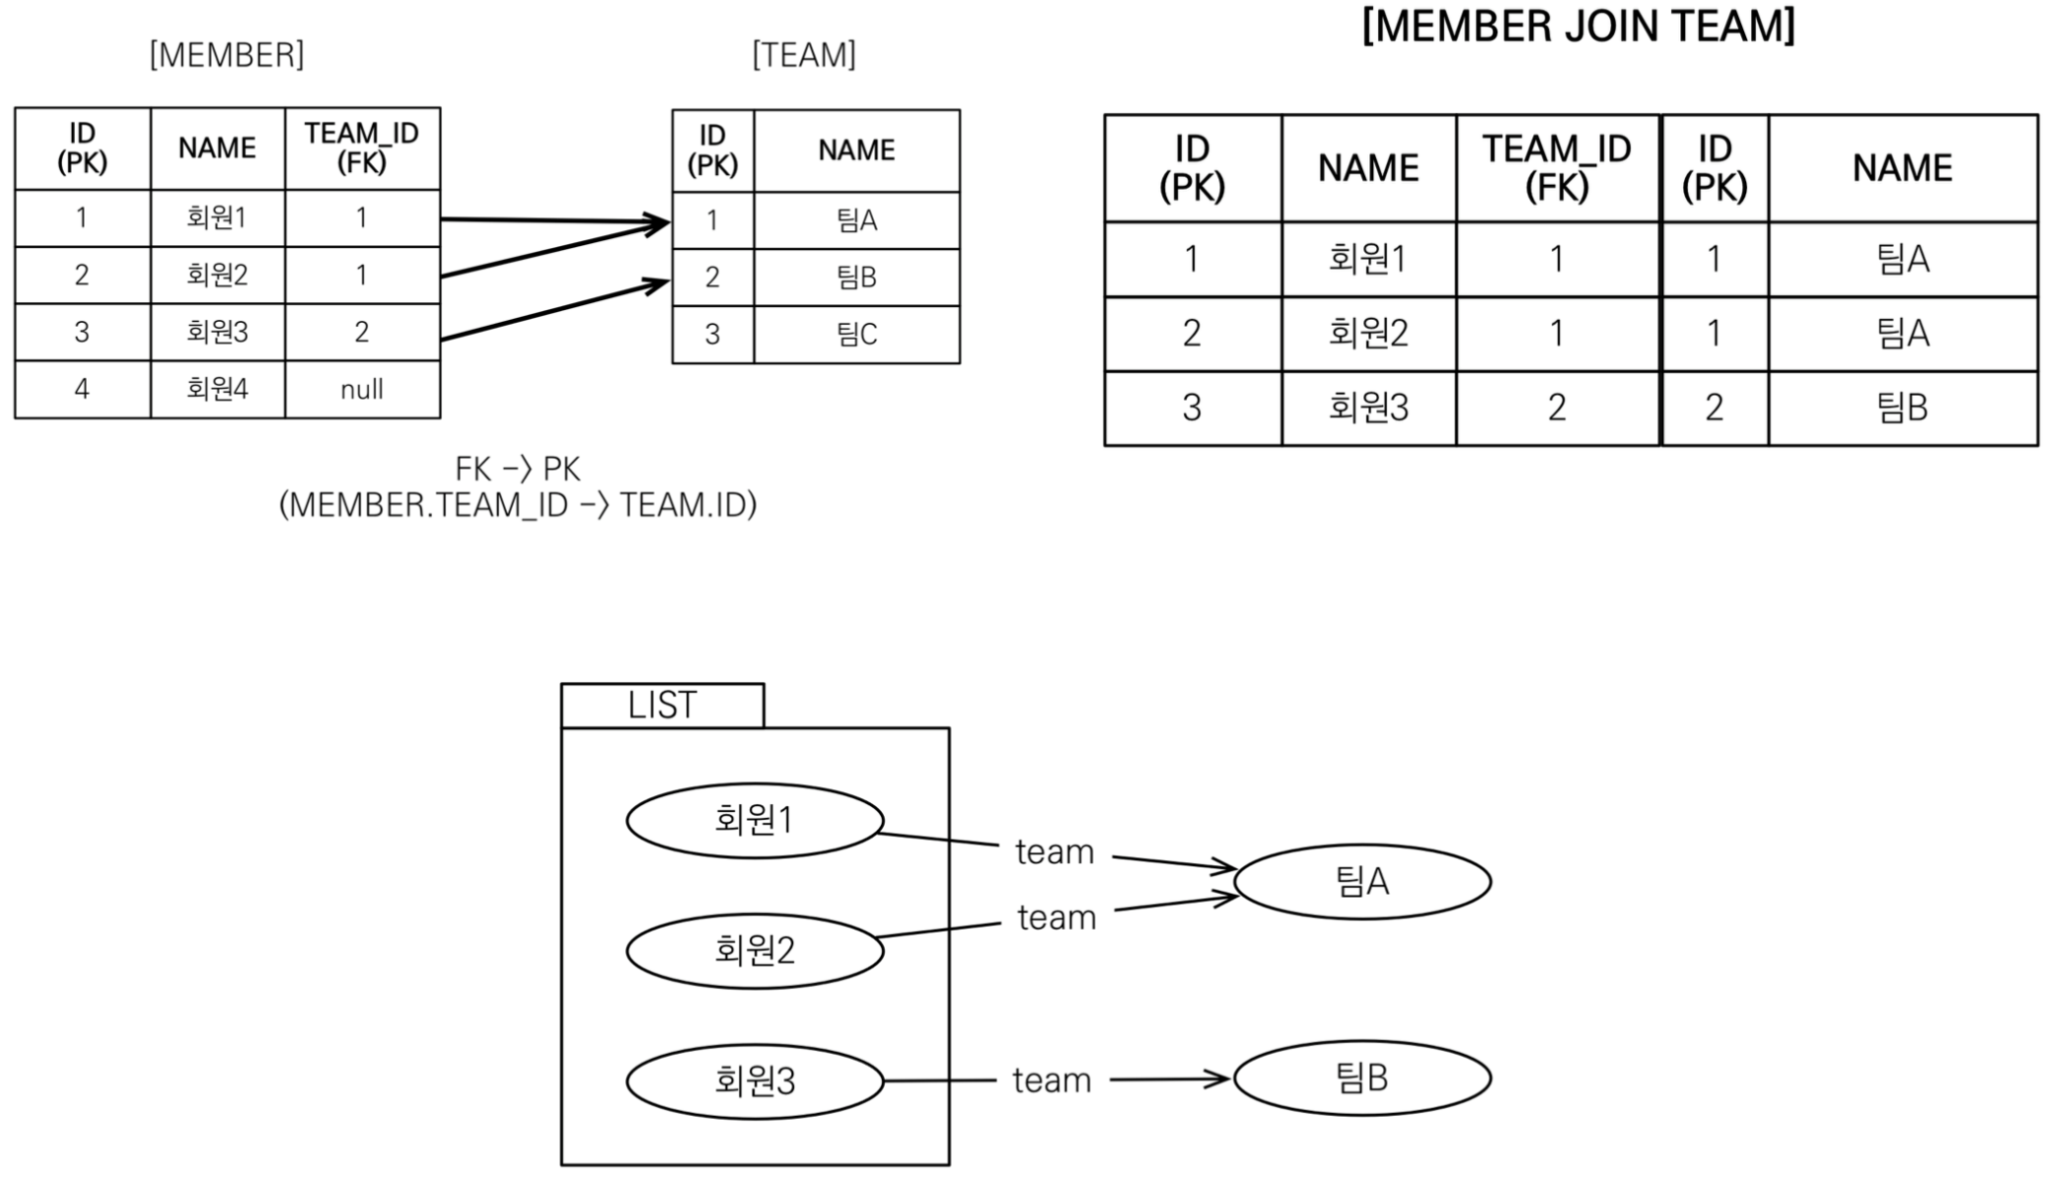
패치 조인
언제? 회원을 조회할 때 연관된 팀도 함께 조회(SQL이 한 번만 실행)
Select m From Member m join fetch m.team t
조인 결과
Select m From Member m join fetch m.team t
SQL로 변환
SELECT M.*, T.* FROM MEMBER M
INNER JOIN TEAM T ON M.TEAM_ID = T.ID

Slide 11
패치 조인
패치 조인 실습 전 확인사항
Member와 Team의 식별자 타입을 Long, @GeneratedValue 설정
생성자
public class Member extends BaseEntity{ @Id @GeneratedValue @Column(name="MEMBER_ID") private Long id; private String name; private int age; public Member(String name, int age, Team team) { this.name = name; this.age = age; this.team = team; } … }
public class Team { @Id @GeneratedValue @Column(name="TEAM_ID") private Long id; public Team(String name) { this.name = name; } … }

Slide 12
Team teamA = new Team("TeamA");
em.persist(teamA);
Team teamB = new Team("TeamB");
em.persist(teamB);
Member member1 = new Member("Member1", 10, teamA);
em.persist(member1);
Member member2 = new Member("Member2", 12, teamA);
em.persist(member2);
Member member3 = new Member("Member3", 14, teamB);
em.persist(member3);
em.flush();
em.clear();
List<Member> result = em.createQuery("select m from Member m", Member.class)
.getResultList();
for (Member member : result) {
System.out.println(member.getName()+" | "+member.getTeam().getName());
}
N+1문제
(1+N문제)
List<Member> result = em.createQuery("select m from Member m join fetch m.team t", Member.class)
.getResultList();
for (Member member : result) {
System.out.println(member.getName());
}
lazy설정보다 우선

Slide 13
N+1 query problem(https://vladmihalcea.com/n-plus-1-query-problem/)
N additional SQL queries are executed due to the primary SQL query
This issue even if you are using other data access technologies
N+1 query problem with plain SQL
N+1 query problem can be triggered using any data access technology, even with plain SQL
FetchType.EAGER
EAGER strategy is also prone to N+1 query issues
FetchType.LAZY
you can still bump into the N+1 issue
@ManyToOne(fetch=FetchType.EAGER) @JoinColumn(name = "TEAM_ID") private Team team;
em.createQuery("select m from Member m", Member.class)
EAGER도 해결책이 되지 못함

Slide 14
컬렉션 조인
일대다 관계에서 "일"쪽 엔티티를 가져올 때 "다"쪽 엔티티도 가져옴
List<Team> result = em.createQuery("select t from Team t join fetch t.members", Team.class)
.getResultList();
for (Team team : result) {
System.out.println("team name=" + team.getName()+", number of members=" + team.getMembers().size());
}
team name=TeamA, number of members=2
team name=TeamA, number of members=2
team name=TeamB, number of members=1
TeamA가 2개?

Slide 15
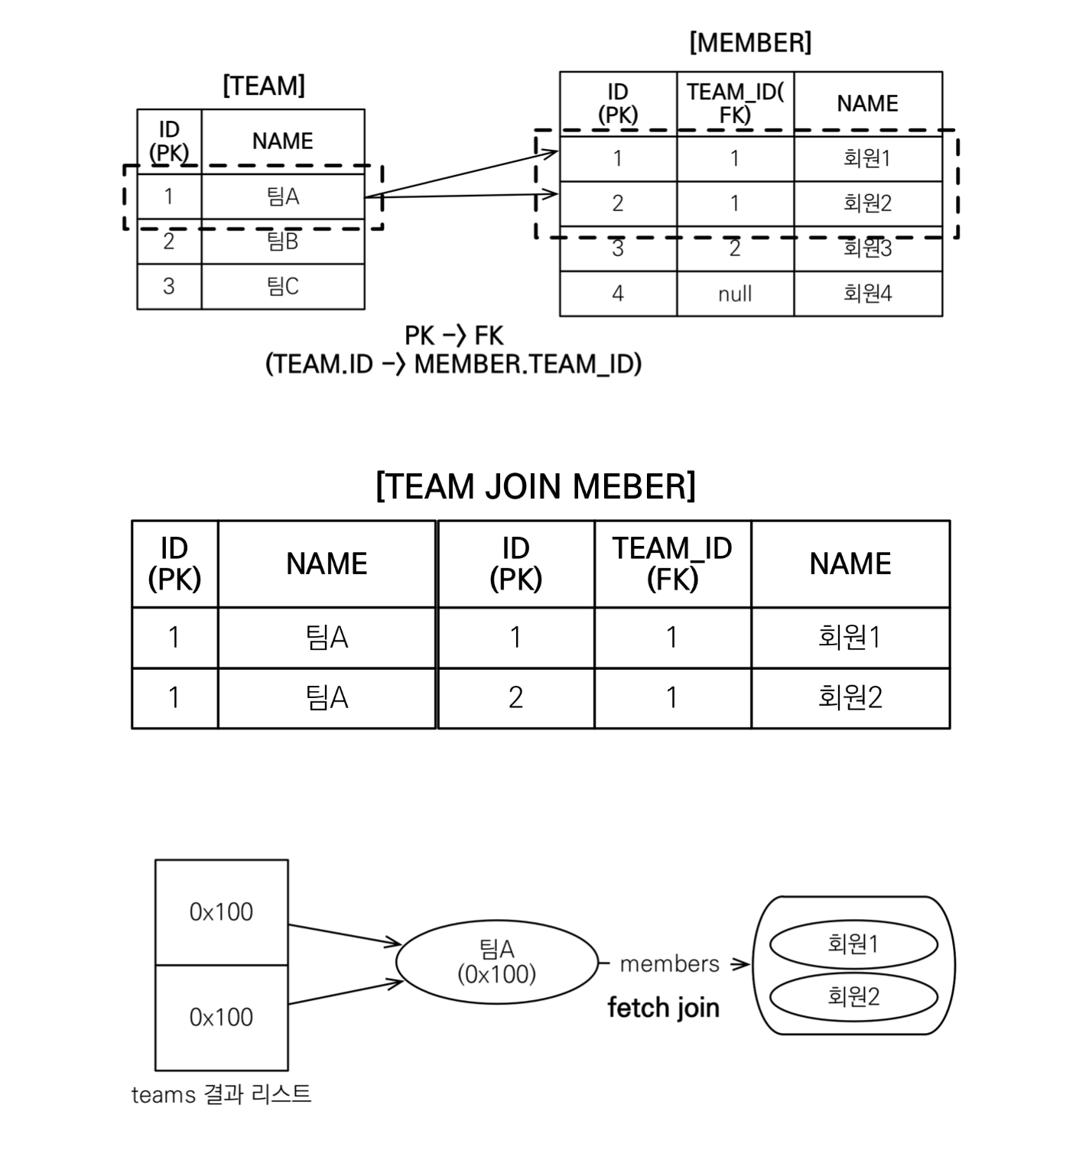
컬렉션 조인 주의사항
조인 결과만큼 리스트에 담아서 반환해주어야 함
distinct → SQL distinct + 반환 엔티티에 대한 구별

Slide 16
패치 조인 주의사항
패치 조인 결과를 활용한 추가적인 쿼리 구성은 위험
패치 조인의 철학 → "연관된 모든 데이터를 가져 옴"
특정 조건에 맞게 패치 조인하고 싶다면?(성능을 위해) → team에서 member를 조회하는 것이 아닌 처음부터 member를 바로 찾음
다양한 JPA 옵션으로 인해 엔티티가 삭제될 수도 있음
운영이 어려워 질 수 있음
"select t from Team t join fetch t.members m where m.age>13"

Slide 17
패치 조인 주의사항
둘 이상의 컬렉션은 패치 조인 할 수 없음
패치 조인의 컬렉션은 하나만 지정
컬렉션을 패치 조인하면서 페이징 API를 함께 사용할 수 없음(위험)
WARNING 발생(사용 가능하지만 사용할 경우 모든 데이터를 fetch → 시스템 장애, 페이지를 클릭할 때마다 모든 데이터를 fetch?)
일대일, 다대일 같은 단일 값 연관 필드들은 패치 조인해도 페이징 가능
Member-> Order, Member-> review
동시 패치 불가능
1개의 건수만 가져오는 페이징을 실행하면?
팀A는 회원 1만 가지고 있는 것으로 해석
페이징이 안되는 근본적인 원인 → 쿼리 실행 결과로 동일 엔티티의 중복이 발생
"select t from Team t join fetch t.members"
"select m from Member m join fetch m.team"

Slide 18
배치 사이즈
페이징을 위한 또 다른 방법
Team Entity
@BatchSize(size=50)
@OneToMany(mappedBy = "team")
private List<Member> members = new ArrayList<Member>();
연관된 엔티티가 120개?
50, 50, 20개 나눠서
List<Team> result = em.createQuery("select t from Team t", Team.class)
.setFirstResult(0)
.setMaxResults(2)
.getResultList();
리스트에 담겨 있는 팀과 연관된 모든 엔티티를 한 번에 조회
for (Team team : result) {
System.out.println("team name=" + team.getName());
for (Member member : team.getMembers()) {
System.out.println("-> member = " + member.getName());
}
}

Slide 19
배치 사이즈
쿼리 확인
Member를 가져올 때 TeamA와 TeamB에 연관된 모든 Member 조회
팀에 대한 페이징도 수행하고 연관된 Member도 한 번에 조회(collection)
select
members0_.TEAM_ID as team_id7_4_1_,
members0_.MEMBER_ID as member_i1_4_1_,
members0_.MEMBER_ID as member_i1_4_0_,
members0_.age as age2_4_0_,
members0_.city as city3_4_0_,
members0_.street as street4_4_0_,
members0_.zipCode as zipcode5_4_0_,
members0_.name as name6_4_0_,
members0_.TEAM_ID as team_id7_4_0_
from
Member members0_
where
members0_.TEAM_ID in (
?, ?
)
BatchSize는 IN절에 들어갈 인자의 최대 개수
BatchSize 옵션은 persistence.xml에서 global하게 설정 가능

Slide 20
패치 조인 정리
연관된 엔티티들을 SQL 한 번으로 조회 – 성능 최적화
엔티티에 직접 적용하는 글로벌 로딩 전략보다 우선
모든 연관관계는 LAZY로 설정하고 최적화가 필요한 곳에서만 패치 조인 적용
여러 테이블을 조인해서 엔티티가 가진 모양이 아닌 전혀 다른 결과가 필요할 경우엔 일반 조인을 사용하거나 DTO로 반환
참고) 20팀( in 쿼리에 들어갈 인자가 20개)에 소속된 Member를 찾기 위한 SELECT IN 쿼리는 한 번이 아닌 두 번에 나눠서 실행될 수 있음(https://velog.io/@joonghyun/SpringBoot-JPA-JPA-Batch-Size%EC%97%90-%EB%8C%80%ED%95%9C-%EA%B3%A0%EC%B0%B0)

